Slide 1
第6章 一些特殊的图
6.1 二部图
6.2 欧拉图
6.3 哈密顿图
6.4 平面图

Slide 2
6.1 二部图
二部图
完全二部图
匹配
极大匹配
最大匹配
匹配数
完备匹配

Slide 3
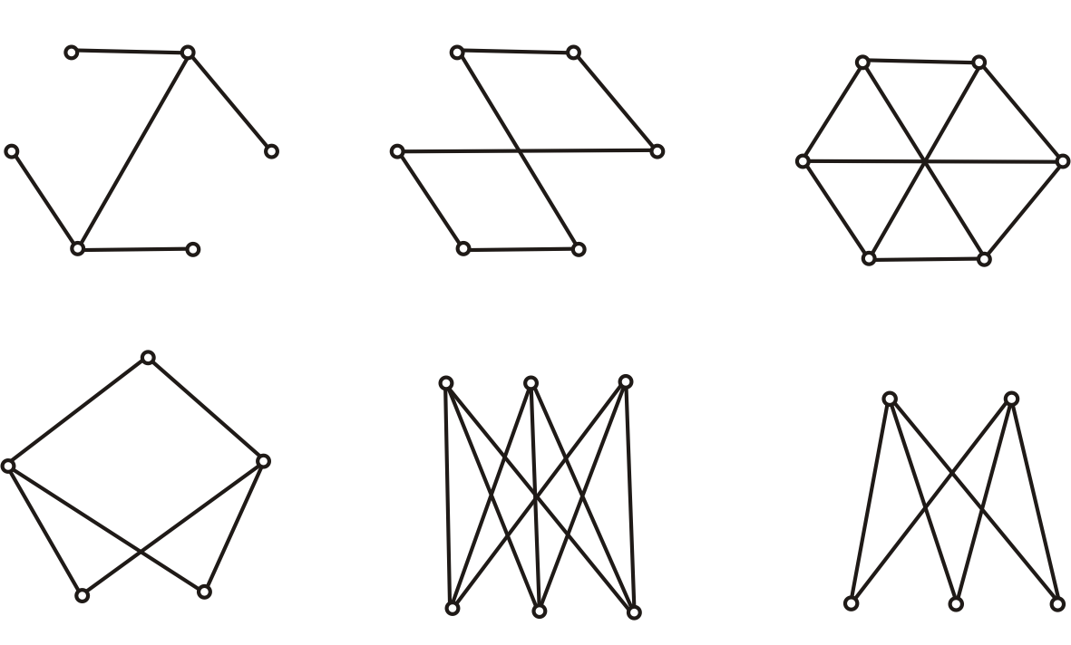
例 下述各图都是二部图吗？
图(1)
图(2)
图(3)
图(4)
图(5)
图(6)

Slide 4
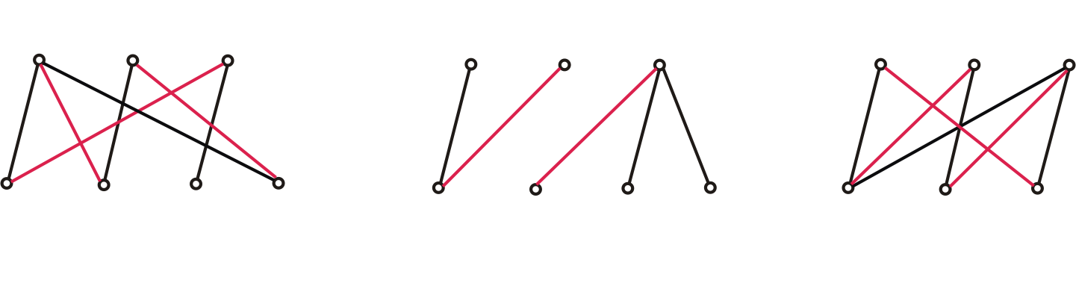
二部图中的匹配
※例：图中红边组成各图的一个匹配
（1）是完备的，但不是完美的
（2）不是完备的，其实（2）中无完备匹配
（3）是完美的
(1)
(2)
(3)

Slide 5
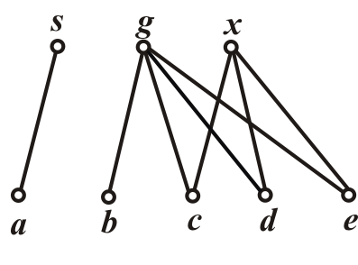
一个应用实例
※例 某课题组要从a, b, c, d, e 5人中派3人分别到上海、广州、香港去开会. 已知a只想去上海，b只想去广州，c, d, e都表示想去广州或香港. 问该课题组在满足个人要求的条件下，是否能给出派遣方案？
解 令G=<V₁,V₂,E>, 其中V₁={s, g, x}, V₂={a, b, c, d, e},
E={(u,v) | u∈V₁, v∈V₂, v想去u},
其中s, g, x分别表示上海、广州和香港.
G如图所示.
G 满足相异性条件，因而可给
出派遣方案

Slide 6
※例1 设有二部图G，其中V₁={u₁ ,u₂ , u₃ ,u₄ u₅}, V₂={v₁ ,v₂ ,v₃ ,v₄ ,v₅}，取初始匹配M₀={u₂v₂ ,u₃v₃ ,u₅v₅}，如图u₁是的M₀非饱和点，令S₀= {u₁}, T₀=∅，因为T₀是V₂(S₀)={v₂ ,v₃}的子集，v₂∈V₂(S₀ )\T₀ , v₂是M₀的饱和点，u₂∈ V₁使u₂v₂∈ M₀
令S₁={u₁ ,u₂}, T₁= {v₂}，
则T₁ 是V₂(S₁)={v₁ ,v₂ ,v₃ ,v₄ ,v₅}
的子集，取 v₁∈V₂(S₁)\ T₁
v₁是M₀的非饱和点，所以
P₀=u₁v₂ u₂v₁是M₀的增广路
红线部分匹配M₉
V₁
u₁
u₂
u₃
u₄
u₅
V₂
v₁
v₂
v₃
v₄
v₅

Slide 7
u₁
u₂
u₃
u₄
u₅
u₁
u₂
u₁
u₂
v₁
v₂
v₃
v₄
v₅
v₁
v₂
v₁
v₂
红线部分为匹配M₀
M₀的增广路
M₀ ΔE(P)={u₁v₂ , u₂v₁ , u₃v₃ , u₅v₅}=M₁
u₁
u₂
u₃
u₄
u₅
v₁
v₂
v₃
v₄
v₅
红线部分为匹配M₁

Slide 8
令 M₁= M₀ ΔE(P₀)={u₁v₂ ,u₂v₁ ,u₃v₃ ,u₅v₅}
用M₁代替M₀再执行第一步，u₄∈ V₁是M₁的非饱和点，是令S₀= {u₄}, T₀=∅，则T₀是V₂(S₀)={v₂ ,v₃}的子集，取v₂∈V₁(S₀ )\ T₀ , v₂是M₁的饱和点，且u₁v₂∈ M₁，令S₁={u₁ ,u₄}， T₁={v₂}，因为T₁是V₂(S₁)={v₂ ,v₃}的子集，取v₃∈V₂(S₁)\ T₁且 u₃ v₃∈M₁， v₃是M₁的饱和点，而且u₃ v₃∈ M₁，
红线部分匹配M₁
新的交错路
V₁
u₁
u₂
u₃
u₄
u₅
u₁
u₂
V₂
v₁
v₂
v₃
v₄
v₅
v₂
v₁

Slide 9
令S₂={u₁ ,u₃ ,u₄ }, T₂= {v₂ ,v₃}=V₂(S₂). 因| V₂(S₂) |≤|S₂|，匈牙利算法停止，故没有完备匹配.
※红线部分匹配M₁
V₂(S₂)=T₂
u₁
u₂
u₃
u₄
u₅
u₁
u₃
u₄
v₁
v₂
v₃
v₄
v₅
v₂
v₃

Slide 10
※例2 设有二部图G，其中V₁={u₁ ,u₂ , u₃ ,u₄ u₅}, V₂={v₁ ,v₂ ,v₃ ,v₄ ,v₅}，取初始匹配M₀={u₁v₄ , u₄v₁, u₅v₅}，如图u₂是的M₀非饱和点，令S₀= {u₂}, T₀=∅，因为T₀是V₂(S₀)={v₁ ,v₄, v₅}的子集，v₁∈V₂(S₀ )\T₀ , v₁是M₀的饱和点，u₄∈ V₁
使u₄v₁∈ M₀ , 令S₁={u₂ ,u₄},
T₁= {v₁}，则T₁ 是
V₂(S₁)={v₁ ,v₂ ,v₃ ,v₄ ,v₅}的子集，
取 v₂∈V₂(S₁)\ T_{1，} v₂是M₀的非饱和点，
红线部分匹配M₉
V₁
u₁
u₂
u₃
u₄
u₅
V₂
v₁
v₂
v₃
v₄
v₅

Slide 11
所以P₀=u₁v₂ u₂v₁是M₀的增广路
令 M₁= M₀ ΔE(P₀)={u₁v₄ ,u₂v₁ ,u₄v₂ ,u₅v₅}
用M₁代替M₀再执行第一步，u₃∈ V₁是M₁的非饱和点，是令S₀= {u₃}, T₀=∅，则T₀是V₂(S₀)={v₂ ,v₃}的子集，取v₃∈V₁(S₀ )\ T₀ , v₃是M₁的非饱和点，则P₁= u₃v₃是M₁的增广路，
M₂= M₁ ΔE(P₁)={u₁v₄ ,u₂v₁ , u₃v_{3 ,},u₄v₂ ,u₅v₅}，则M₂是饱和G的匹配，因而是G的完备匹配.
红线部分匹配M₁
M₂
M₀的增广路
V₁
u₁
u₂
u₃
u₅
u₂
u₄
u₄
u₂
u₄
V₂
v₁
v₂
v₁
v₁
v₂
v₃
v₄
v₅
v₂

Slide 12
※G的完备匹配M₂
V₁
u₁
u₂
u₃
u₄
u₅
V₂
v₁
v₂
v₃
v₄
v₅

Slide 13
※例 在下面二分图中，设初始匹配为
M=(u₂v₂, u₃v₃,u₄v₄)，由算法，标记过程如下，
用(﹡)标记u₁, u₅, u₆
用(u₁)标记v₃, 用(u₅) 标记v₄
用(v₃)标记u₃, 用(v₄) 标记u₄
(﹡)
(v₃)
(v₄)
(﹡)
(﹡)
u₁
u₂
u₃
u₄
u₅
u₆
红线部分匹配M
v₁
v₂
v₃
v₄
v₅
v₆
(u₁)
(u₅)

Slide 14
初始匹配为M=(u₂v₂, u₃v₃,u₄v₄)，
接上页标记过程如下，
(4) 用(u₃)标记v₂,
(5) 用(v₂)标记u₂,
(6) 用(u₂)标记v₁ , v₅, v₆
(﹡)
(v₂)
(v₃)
(v₄)
(﹡)
(﹡)
u₁
u₂
u₃
u₄
u₅
u₆
红线部分匹配M
v₁
v₂
v₃
v₄
v₅
v₆
(u₂)
(u₃)
(u₁)
(u₅)
(u₂)
(u₂)

Slide 15
因v₁, v₅, v₆，均不与M中的边关联，则从v₁开始
得到一条关于M的交错路v₁u₂v₂u₃v₃u₁，该交错路中不在M中的边为(v₁,u₂), (v₂,u₃),(v₃,u₁)，代替M中的边(u₂, v₂ ), (u₃, v₃)，则得到该二部图的比M多的一条边的一个匹配
M ′ =(u₁v₃, u₂v₁, u₃v₂, u₄v₄) ，
M 的交错路
u₁
u₂
u₃
红线部分匹配M ′
(﹡)
(v₂)
(v₃)
(v₄)
(﹡)
(﹡)
u₁
u₂
u₃
u₄
u₅
u₆
v₁
v₂
v₃
u₁
u₂
u₃
v₁
v₂
v₃
v₄
v₅
v₆
(u₂)
(u₃)
(u₁)
(u₅)
(u₂)
(u₂)
v₁
v₂
v₃

Slide 16
新的匹配为M′=(u₁v₃, u₂v₁, u₃v₂, u₄v₄)，再用算法标记过程如下，
用(﹡)标记u₅, u₆
用(u₅)标记v₄,
用(v₄)标记u₄,
用(u₄) 标记v₃
用(v₃) 标记u₁
第一步中用(u₁)不能
标记任何顶点，出现
第一步结束，这时
V ′₁={u₂ , u₃},
V′ ₂= {v₃, v₄},
S={u₂, u₃, v₃, v₄}，且|S|=|M ′ |, 故M ′是该二部图的最大边数匹配.
※红线部分匹配M ′
(v₃)
(v₄)
(﹡)
(﹡)
u₁
u₂
u₃
u₄
u₅
u₆
v₁
v₂
v₃
v₄
v₅
v₆
(u₄)
(u₅)

Slide 17
6.2 欧拉(Enler)图
欧拉通路
欧拉回路
欧拉图

Slide 18
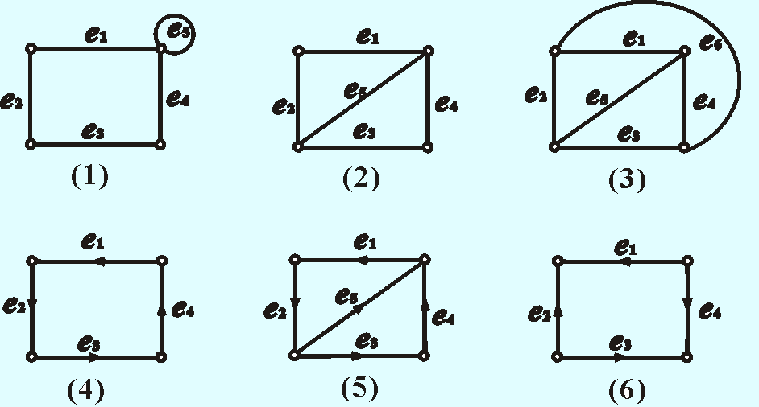
欧拉图(续)
例1 图中, (1), (4)为欧拉图; (2), (5)为欧拉通路; (3)，(6)既不是欧拉图, 也不是欧拉通路.

Slide 19
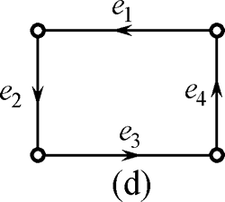
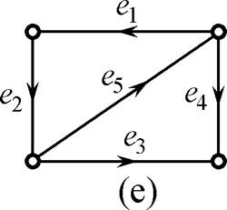
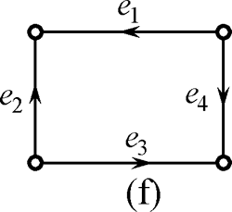
实例
例2 (d)有欧拉回路，是欧拉图，(e)只有欧拉通路，没回路，不是欧拉图，(f)既没有欧拉回路也没有欧拉通路，不是欧拉图.

Slide 20
6.3 哈密顿(Hamilton)图
哈密顿通路
哈密顿回路
哈密顿图

Slide 21
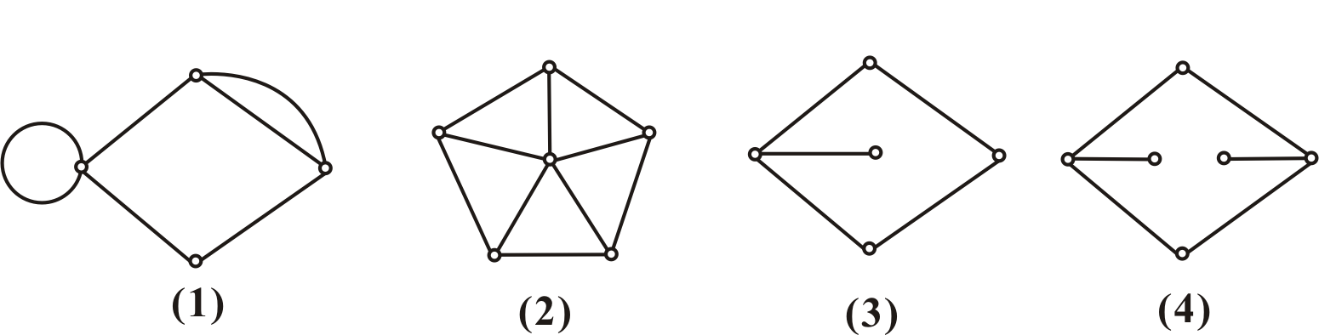
实例
例
(1), (2)是哈密顿图;
(3) 是哈密顿通路.
(4)既不是哈密顿图, 也不是哈密顿通路

Slide 22
应用实例
※例：某次国际会议8人参加，已知每人至少与其余7人中
的4人有共同语言，问服务员能否将他们安排在同一张
圆桌就座，使得每个人都能与两边的人交谈？
解： 图是描述事物之间关系的最好的手段之一. 作无向图
G=<V,E>, 其中V={v|v为与会者}，E={(u,v) | u,v∈V, u与v
有共同语言, 且u≠v}. G为简单图. 根据条件, ∀v∈V, d(v)≥
4. 于是，∀u,v∈V, 有d(u)+d(v)≥8. 由定理可知G为哈密顿
图. 服务员在G中找一条哈密顿回路C，按C中相邻关系
安排座位即可.
由本题想到的：哈密顿图的实质是能将图中所有的顶点
排在同一个圈中.

Slide 23
6.4 平面图
平面图与平面嵌入
平面图的面、有限面、无限面
面的次数
极大平面图
极小非平面图
欧拉公式
平面图的对偶图

Slide 24
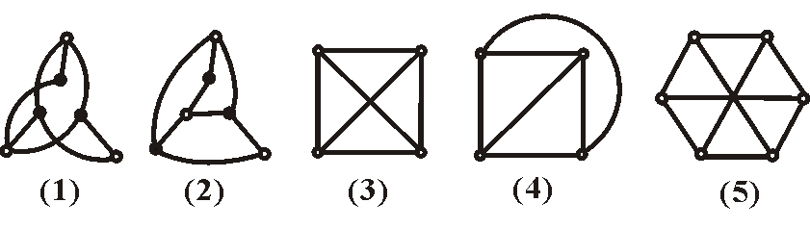
平面图和平面嵌入
例如 下图中(1)~(4)是平面图, (2)是(1)的平面嵌入，(4)是(3)的平面嵌入. (5)是非平面图.

Slide 25
欧拉公式 (平面图的重要性质）
※定理8.11 (欧拉公式) 设G为n阶m条边r个面的连通平面图，
则 n−m+r=2.
证 对边数m做归纳证明.
m=0, G为平凡图(n=1,r=1), 结论为真.
设m=k(k≥1)结论为真, m=k+1时分情况讨论如下:
(1) G中无回路, 则G必有一个度数为1的顶点v, 删除v及它关
联的边, 记作G′. G′连通, 有n′=n-1个顶点, m′=m-1条边, r′=r个面, 由归纳假设，n′-m′+r′=2, 即(n-1)-(m-1)+r=2, 得n-m+r=2, 因此有n-(k+1)+r=2, 得证m=k+1时结论成立.
(2) 否则G中必有初级回路,删除回路上的一条边,记作G′. G′连通, 有n个顶点,k条边和r-1个面.
由归纳假设, n-k+(r-1)=2, 即n-(k+1)+r=2,
得证m=k+1时结论也成立. 证毕.

Slide 26
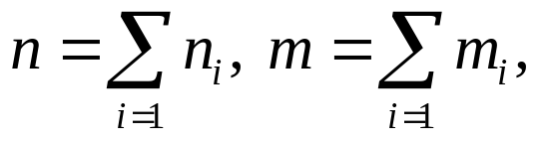
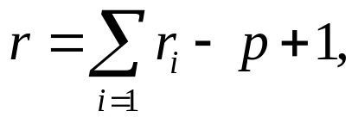
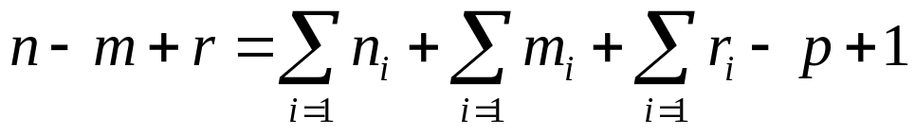
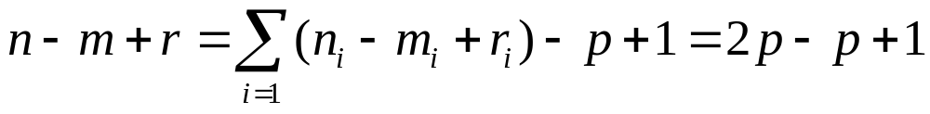
欧拉公式(续)
欧拉公式的推广
设G是有 p (p≥2) 个连通分支的平面图, 则
n − m + r = p + 1
证 设第 i 个连通分支有 n_{i}个顶点, m_{i} 条边和 r_{i} 个面.
对各连通分支用欧拉公式,
n_{i} − m_{i} + r_{i} = 2, i = 1, 2, … , p
求和并注意 r = r₁+…+r_{p} –p+1, 又知
有
即 n − m + r = p + 1

Slide 27
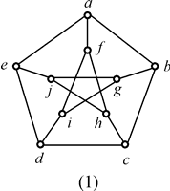
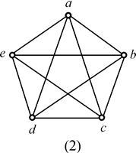
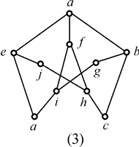
※例 证明彼得森图不是平面图。
证
证法1:
将彼得森图顶点标顺序如右图(1)所示。在图中将边(a, f), (b, g), (c, h), (d, i), (e, j)收缩后, 得到右图(2)。
它是K₅, 由定理可知: 彼得松图不是平面图。
证法2:
用G表示彼得森图。
令: G’ = G - { (j, g), (c, d) }
如右图(3)所示, 不难看出: 它与K_{3,3}同胚。
由定理可知: G为非平面图。

Slide 28
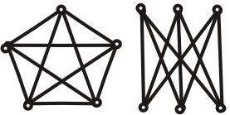
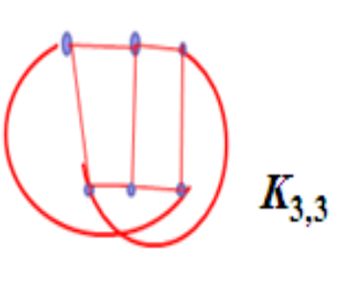
推论 K₅ 和 K_{3,3}不是平面图.
1) 假设: K₅是平面图。
由于K₅中无环和平行边, 所以, 每个面的次数L, 都有: L ≥ 3。
由定理可知: 边数应满足
10 ≤ (5-2)3/(3-2) = 9。
这显然是矛盾的, 所以, K₅不是平面图。
2) 假设: K_{3,3}是平面图
由于K_{3,3}中最短圈的长度L ≥ 4, 于是,
边数9应满足:
9 ≤ (6-2)4/(4-2) = 8
这又是矛盾的, 所以, K_{3,3}也不是平面图。
K₅
K_{3,3}

Slide 29
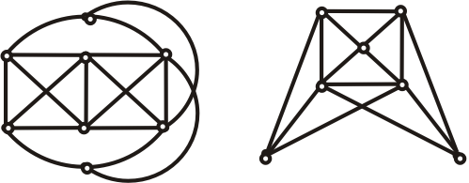
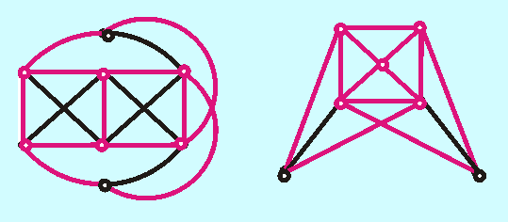
非平面图证明
例 证明2个图均为非平面图.
证
图中红色部分分别与K_{3,3}和 K₅ 同胚

